Slide 1
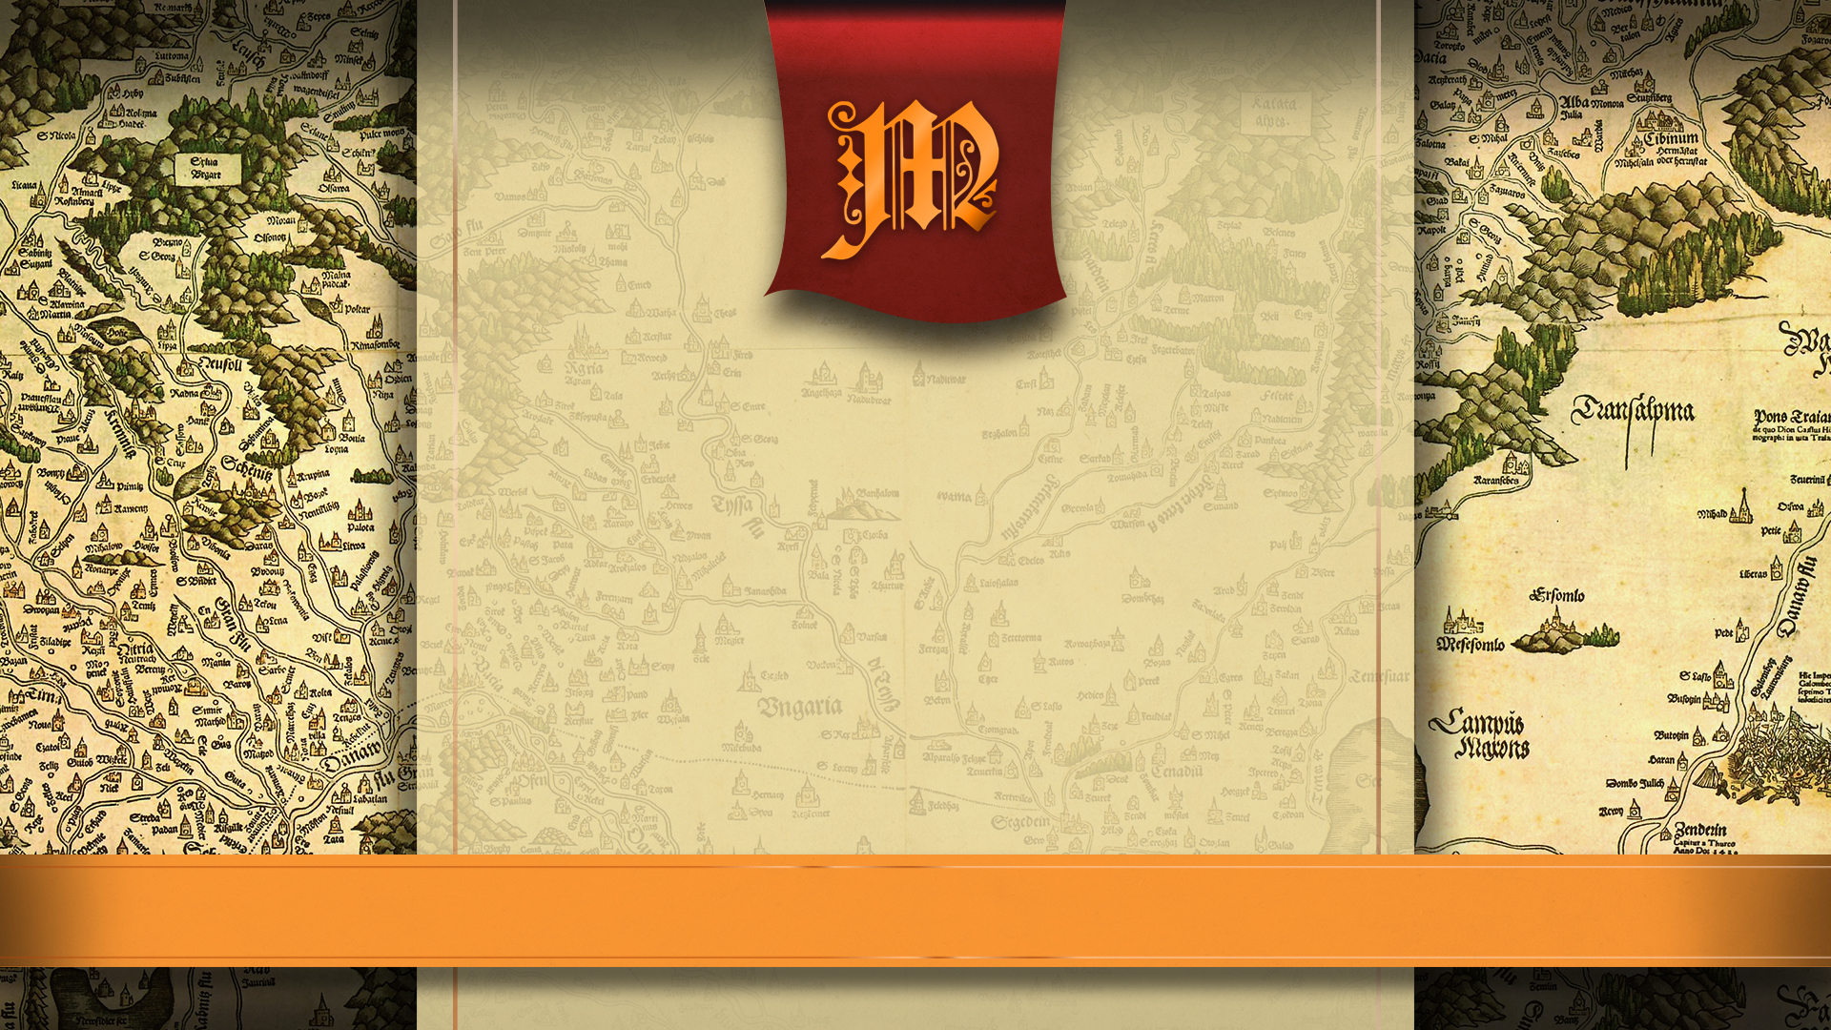
Tóth Valéria
Az etimológiai szemlélet változása az anonymusi geszta tulajdonnévi adatainak magyarázatában
A nyelvtörténeti kutatások legújabb eredményei
Szeged, 2025. november 6-7.
Magyar Nemzeti Helynévtár Program
Magyar Tudományos Akadémia – Debreceni Egyetem

Slide 2

Az előadás felépítése
1. Anonymus névmagyarázatai és ami körülöttük lett…
2. A geszta tulajdonneveinek etimológiai magyarázatai – főbb vonások

Slide 3
1. Anonymus névmagyarázatai
„Azt a helyet, ahol mindezt elrendezték, a magyarok a maguk nyelvén Szerinek (scery) nevezték el azért, mert ott ejtették meg a szerét az ország egész dolgának.” (40. cap., Pais 1975: 114).
„azt a helyet, amelyet először foglaltak el, Munkácsnak (Muncas) nevezték el azért, mivel igen nagy munkával, fáradsággal (cum maximo labore) jutottak el arra a földre” (12. cap., Pais 1975: 90).
„s Alpár vára meg a Bőd-rév között igen erős földvárat építtetett, melyet a szlovének a maguk nyelvén Csongrádnak (surungrad), azaz fekete várnak neveztek.” (40. cap., Pais 1975: 114).

Slide 4
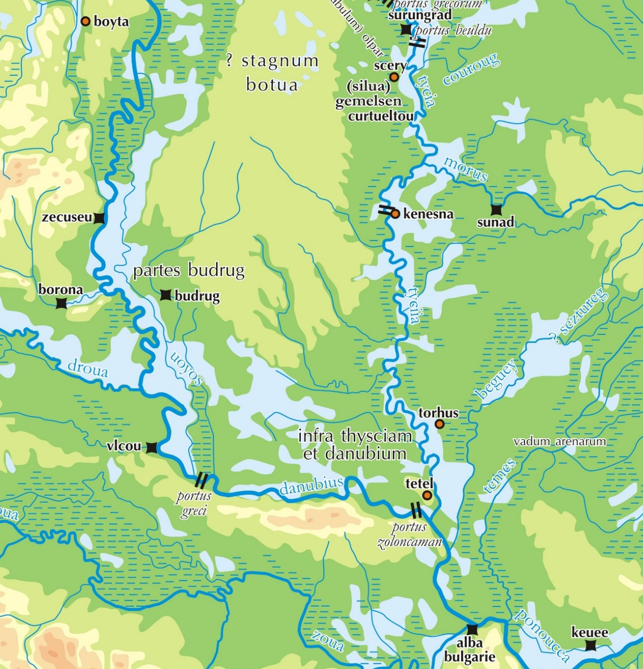
1. Anonymus névmagyarázatai
„Aztán pedig Árpád vezér (dux arpad) meg nemesei innen előnyomulva egészen Titelig (ad titulum) mentek, s odáig meghódították a népet. Majd továbbindulva, a Szalánkemén-révhez (ad portum zoloncaman) jutottak, s a Tisza–Duna aljában (inf­ra thysciam et danubium) lakó egész népet igájuk alá hajtották. Innen pedig a bodrogi részekre (ad partes budrug) mentek, és a Vajas vize (fluuium uoyos) mellett ütöttek tábort. Azokon a részeken a vezér nagy földet adott lakosaival együtt Tasnak (Tosunec), Lél (lelu) apjának és nagybátyjának, Kölpénynek (culpun), Botond (Botond) apjának. Akkor Árpád vezér (dux arpad) meg főemberei tanácskozás után elhatározták, hogy sereget küldenek Salán vezér (salanum ducem) miatt a Dunán át (ultra danubium) Bolgárfejérvár (albam Bulgarie) ellen.” (41. cap., Pais 1975: 114).

Slide 5
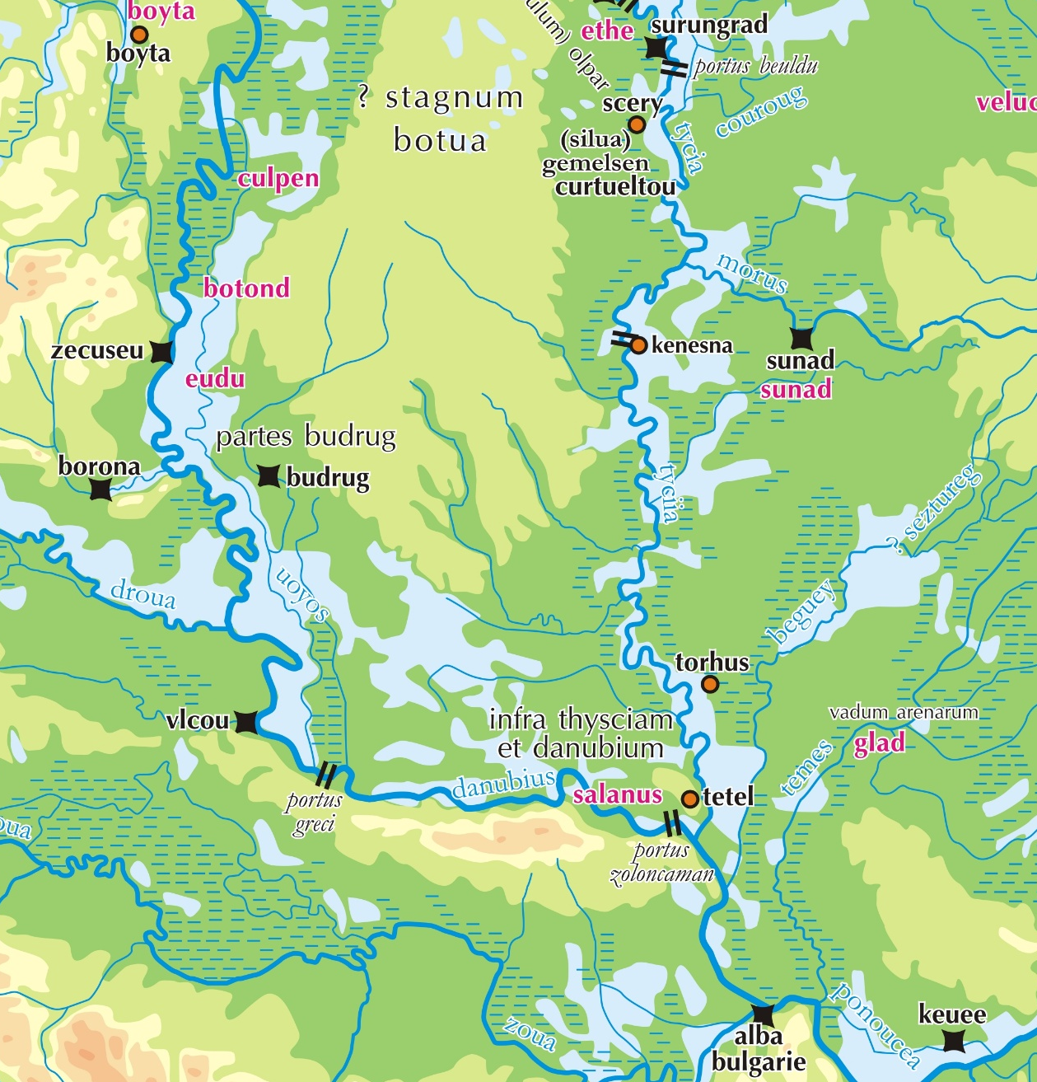
1. Anonymus névmagyarázatai
„Aztán pedig Árpád vezér (dux arpad) meg nemesei innen előnyomulva egészen Titelig (ad titulum) mentek, s odáig meghódították a népet. Majd továbbindulva, a Szalánkemén-révhez (ad portum zoloncaman) jutottak, s a Tisza–Duna aljában (inf­ra thysciam et danubium) lakó egész népet igájuk alá hajtották. Innen pedig a bodrogi részekre (ad partes budrug) mentek, és a Vajas vize (fluuium uoyos) mellett ütöttek tábort. Azokon a részeken a vezér nagy földet adott lakosaival együtt Tasnak (Tosunec), Lél (lelu) apjának és nagybátyjának, Kölpénynek (culpun), Botond (Botond) apjának. Akkor Árpád vezér (dux arpad) meg főemberei tanácskozás után elhatározták, hogy sereget küldenek Salán vezér (salanum ducem) miatt a Dunán át (ultra danubium) Bolgárfejérvár (albam Bulgarie) ellen.” (41. cap., Pais 1975: 114).

Slide 6
2. Etimológiai magyarázatok
Melich János
Laborc (duca)
Salán fejedelem híve
alattvalói bolgárok (= bolgár-törökök) és szlávok (=bolgár-szlávok)
Laborc személynév
bolgár-török: *Alp-Bars > *Al-Bars (< Alp- ’hős’ + bars ’párduc’)
> szl. *Laborsъ ~ *Lobors
> m. *Laborszu ~ *Loborszu >> Laborc

Slide 7
2. Etimológiai magyarázatok
A geszta szövegéből kiinduló Melich-féle magyarázatok logikája
magyar urak – szláv alattvalók
Csongrád
a szlávok nyelvén ’fekete vár’
Borsova, Orsova:
az ott birtokos nevét őrzi, de a szlávok nyelvén:
magyar személynév + birtoklást kifejező szláv képző: ’Bors-é’, ’Örs-é’
Melich jelentősége

Slide 8
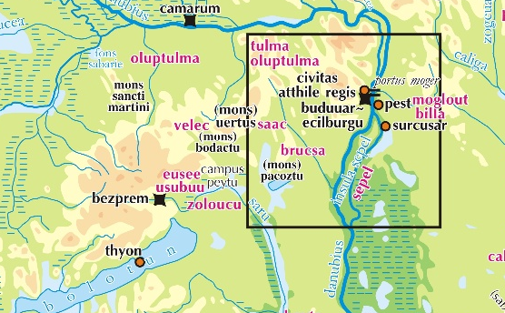
2. Etimológiai magyarázatok
Pais Dezső
módszertani újítása: „szerves tulajdonnévcsomók”

Slide 9
2. Etimológiai magyarázatok
Pais Dezső
módszertani újítása: „szerves tulajdonnévcsomók”
személynév-etimológiák alapelve: Ürsü, Ürs
Melich, Gombocz: tör. ir + m. -s képző
Pais: a) m. ir szó vagy
b) m. Ir személynév kimutatható volta
(„hibridizálás”)
Pais jelentősége

Slide 10
2. Etimológiai magyarázatok
Benkő Loránd
Anonymus-kutatások névmagyarázatainak hibái
fő oka: Anonymus hitelességébe vetett hit
> hamis történeti következtetések
> hibás nyelvészeti magyarázatok
szemléleti egyoldalúság
> Anonymus személyneveinek magyarázatában: 80% török
> hibás módszertan: török tő + magyar képző (pl. Örs, Ond)

Slide 11
2. Etimológiai magyarázatok
névtudomány alapvető módszertani elve
nevek állhatnak különböző nyelvi eredetű elemekből
de feltétele: azonos nyelvi rendszerben való funkcionálás
jövevénynevek magyarázatának módszertani elvei
„Függetlenül esetleges más nyelvi származásától, etimonjától, »magyar«-nak tekintendő korai szókincsünkben is minden olyan elem, amely akár eredetileg, akár jövevényként történetileg a magyarsághoz kötődött, magyar nyelvi környezetben funkcionált, magyar beszélők használták, alakították tovább a magyar nyelv belső fejlődési törvényei szerint.” (Benkő 1998: 157–158).

Slide 12
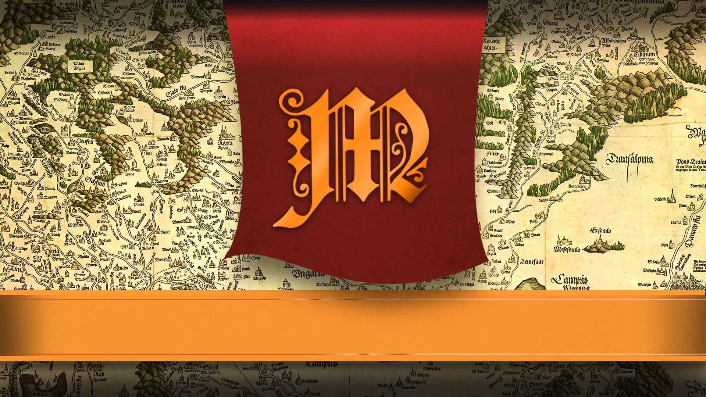
Köszönöm szépen a figyelmet!

